Slide 1

CHÀO MỪNG CÁC EM ĐẾN VỚI TIẾT HỌC TOÁN
TRƯỜNG TIỂU HỌC GIANG BIÊN

Slide 2
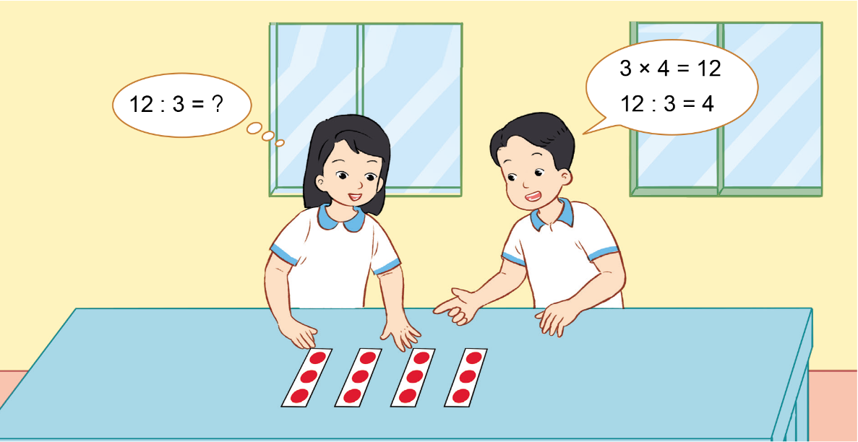
Quan sát tranh và trả lời câu hỏi

Slide 3
Chia đều 12 hình tròn cho mỗi bạn 3 hình tròn. Có mấy bạn được chia?
Có 4 bạn

Slide 4
BẢNG CHIA 3
(2 TIẾT)

Slide 5
Thành lập bảng chia bằng cách nào mất ít thời gian?
Dựa vào bảng nhân 3.

Slide 6
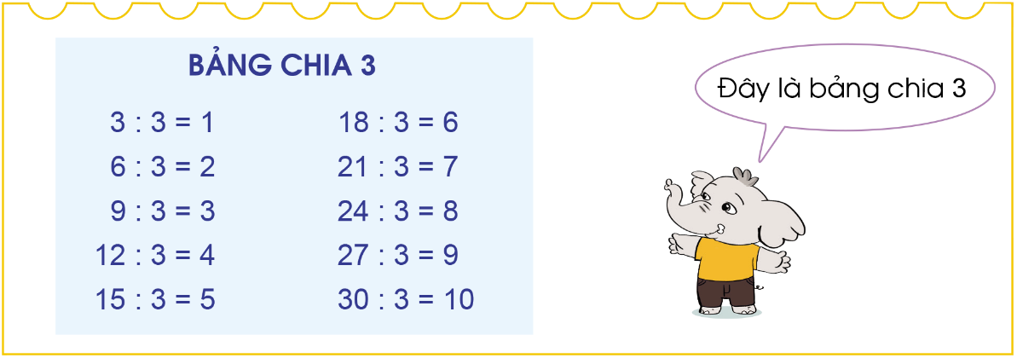
BẢNG CHIA 3

Slide 7
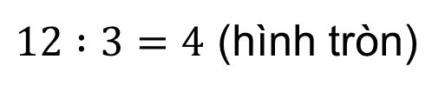
Chia đều 12 hình tròn cho mỗi bạn 3 hình tròn. Hỏi có mấy bạn được chia?
$12 :3=4$ (hình tròn)

Slide 8



















Tính nhẩm
$$6 :3=$$
$$2$$
$$15 :3=$$
$$5$$
$$30 :3=$$
$$10$$
$$9 :3=$$
$$3$$
$$3 :3=$$
$$1$$
$$27 :3=$$
$$9$$
$$12 :3=$$
$$4$$
$$21 :3=$$
$$7$$
$$18 :3=$$
$$6$$

Slide 9

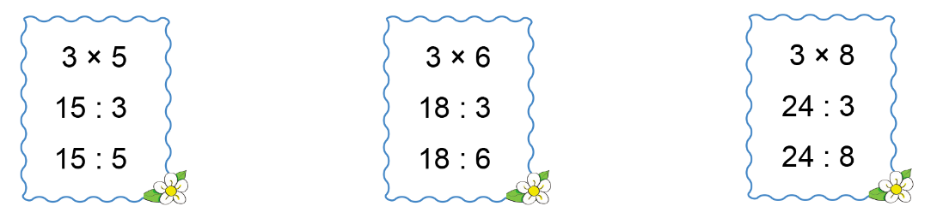
Tính

Slide 10









  Kết quả
$$3×5=15$$
$$3×6=18$$
$$3×8=24$$
$$15 :3=5$$
$$18 :3=6$$
$$24 :3=8$$
$$15 :5=3$$
$$18 :6=3$$
$$24 :8=3$$

Slide 11


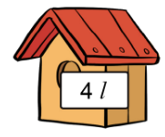
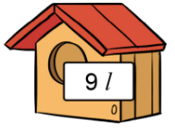
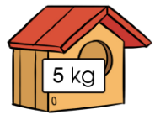
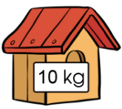

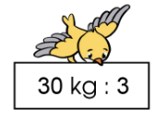
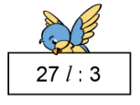
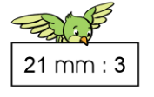
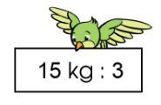
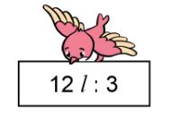
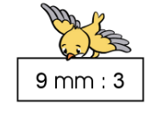
Chọn kết quả đúng với mỗi phép tính

Slide 12
Kết quả

Slide 13

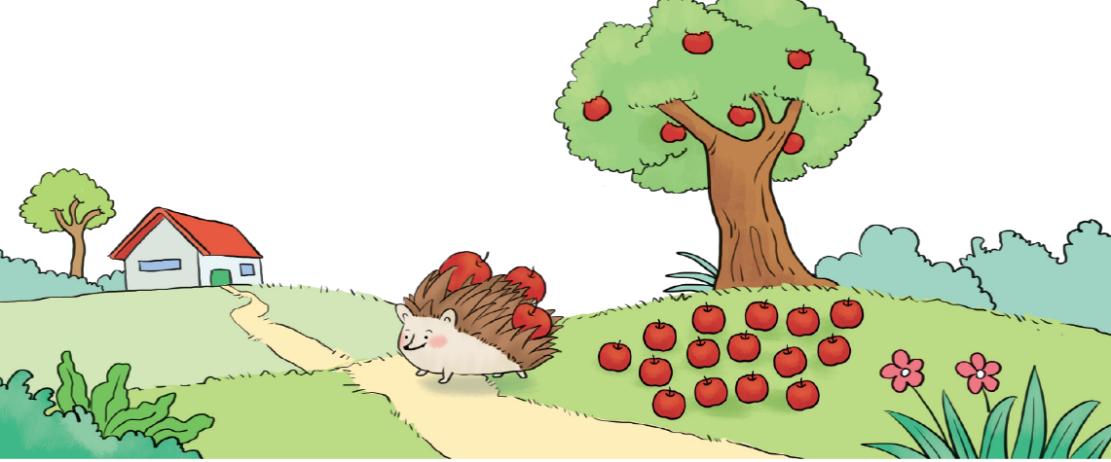
Nhím con giúp mẹ mang 18 quả táo về nhà. Mỗi chuyến nhím mang được 3 quả táo. Hỏi nhím con phải đi mấy chuyến để mang được hết số táo về nhà?

Slide 14

Bài giải
Nhím con cần đi số chuyến để mang hết số táo về nhà là:
$18 : 3 = 6$(chuyến)
Đáp số: 6 chuyến.

Slide 15
Bài tập: Số?
a) Chia đều 18 quả điều thành 3 phần, mỗi phần có … quả điều.
6
b) Có 18 quả điều chia thành các phần, mỗi phần có 2 quả.
Có tất cả …. phần.
9

Slide 16
HƯỚNG DẪN VỀ NHÀ
Ôn lại kiến thức đã học
Hoàn thành bài tập trong SBT
Đọc trước bài: Bảng chia 4

Slide 17
CẢM ƠN CÁC EM ĐÃ LẮNG NGHE BÀI GIẢNG

